Slide 1



PHÒNG GIÁO DỤC VÀ ĐÀO TẠO QUẬN LONG BIÊN
TRƯỜNG TIỂU HỌC SÀI ĐÔNG
CHÀO MỪNG CÁC EM
ĐẾN VỚI TIẾT TIẾNG VIỆT
Giáo viên: Đào Thị Thúy

Slide 2


HÀNH TINH XANH CỦA EM

Slide 3
Bài 13: TIẾNG CHỔI TRE

Slide 4


TIẾT 3

Slide 5

Yêu cầu cần đạt
01
- Viết đúng chữ X cỡ vừa và cỡ nhỏ.
02
Viết đúng câu ứng dụng:
Xuân ωϙ, hàng cây χĹn đưŊg κay áo jƞ
03
- Rèn cho mình tính kiên trì và cẩn thận khi viết.

Slide 6


KHỞI ĐỘNG

Slide 7

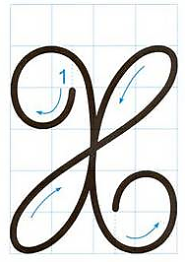
Tập viết
Chọn ý đúng nhất:
* Con chữ X cỡ vừa cao mấy ô li ?
a) 4 ô li
b) 5 ô li
c) 6 ô li

Slide 8
Tập viết
Chọn ý đúng nhất:
* Con chữ X cỡ vừa rộng mấy ô li ?
a) 4 ô li
b) 5 ô li
c) 6 ô li

Slide 9
Tập viết
Chọn ý đúng nhất:
* Con chữ X cỡ vừa gồm mấy nét ?
a) 3 nét
b) 2 nét
c) 1 nét

Slide 10
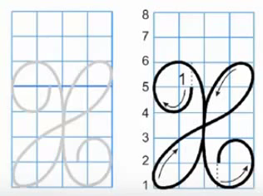
Viết chữ hoa X (Cỡ vừa)

Slide 11

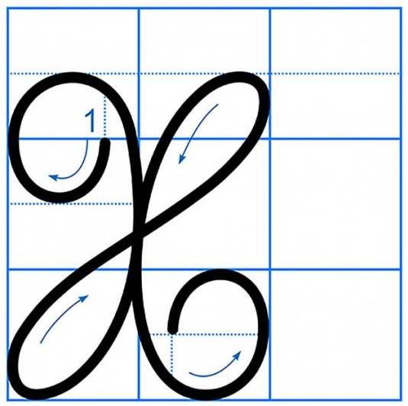
Viết chữ hoa X

Slide 12

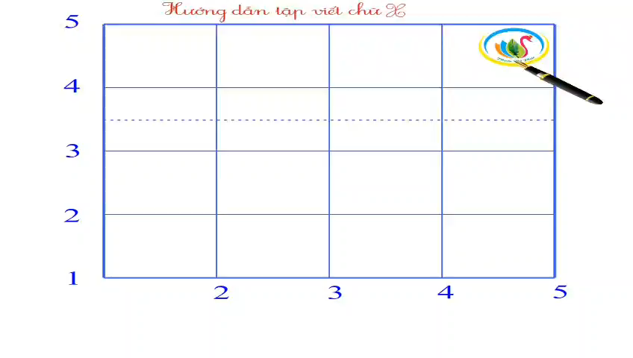
Viết chữ hoa X (Cỡ nhỏ)

Slide 13

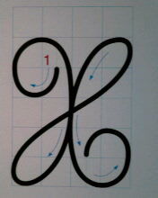

Tập viết
.
.

Slide 14

Viết ứng dụng
Xuân ωϙ, hàng cây χĹn đưŊg κay áo jƞ . .
a. Chữ cái nào được viết hoa?
Chữ X
b. Khoảng cách giữa các chữ như thế nào?
→ Bằng một con chữ o
b. Những chữ cái nào cao 2.5 li ?
→ Chữ X, h, g, y, b

Slide 15
Viết ứng dụng
Xuân ωϙ, hàng cây χĹn đưŊg κay áo jƞ . .
Những con chữ nào có độ cao 1 ô li?
→ Chữ u, a, n, o…
Đặt dấu thanh ở những chữ cái nào?

Slide 16
Yêu cầu cần đạt
01
- Viết đúng chữ X cỡ vừa và cỡ nhỏ.
02
Viết đúng câu ứng dụng:
Xuân ωϙ, hàng cây χĹn đưŊg κay áo jƞ
03
- Rèn cho mình tính kiên trì và cẩn thận khi viết.

Slide 17




ĐỊNH HƯỚNG HỌC TẬP TIẾP THEO
Notes:
Bài giảng thiết kế bởi: Hương Thảo - tranthao121006@gmail.com

